Slide 1
Iris EXP プロジェクト | 本体保証工程（調整工程）
Iris EXP 調整工程（本体保証工程）改善提案 報告書
生産性2倍向上 — 既存Iris2024ライン上でのIrisEXP生産確保に向けた取組み
第 01 部：現状把握
第 02 部：開発目標
第 03 部：3拠点方針
第 04 部：VN自動化提案
Iris2024（1,083s・16名・243台/日）
およびIrisEXP生産課題（タクト97s）
生産性2倍向上（30.4台/人/日）
工数50%削減・印刷枚数半減目標
日本が全体設計推進・ベトナムが主体
3拠点の定例連携と水平展開
KDTVN 20改善提案の詳細・投資試算
（末尾に全38提案を参考掲載）
KDTVN 製造技術部（PE） | 報告者：Bui Duc Vinh | 2026年10月

Slide 2
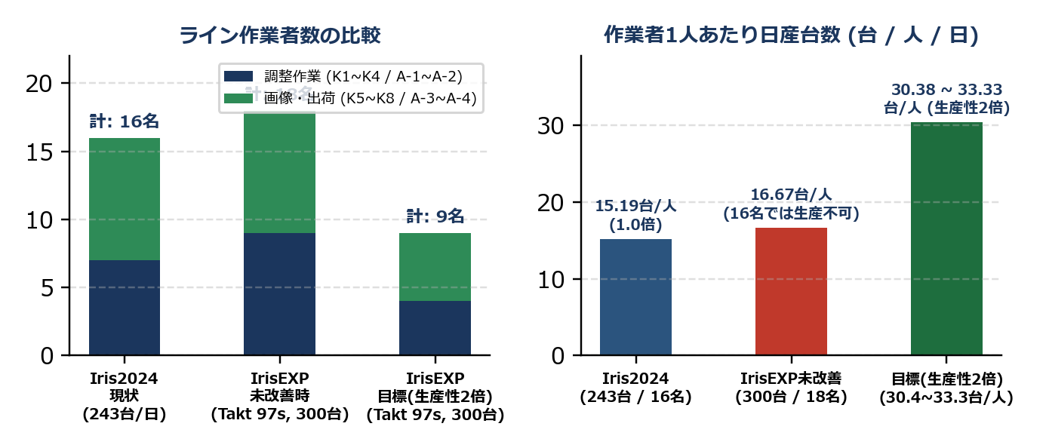
1. 現状把握
Iris2024系の現状生産状況とIrisEXP移行時における生産能力課題
2 / 15
■ 現行Iris2024ラインは作業者16名（調整7名＋画像9名）で243台/日（15.19台/人/日）。IrisEXP（タクト97秒・300台/日）へ未改善のまま移行した場合18名が必要となり、現行ラインのスペース・能力では生産を確保できない。
生産指標 | 現行 Iris2024系 （現行ライン実績） | IrisEXP 移行時 （未改善での試算） | 生産能力評価と判定
標準作業時間（最大機種） 【正味時間】 | 1,083 秒 / 台 （調整840s＋データ採取243s 総滞留：2,350s） | 1,260.7 秒 / 台 （U413補正 +89s 発生 総工数も大幅増加） | 手動作業・待ち時間多数 工数過大
工程タクトタイム （生産ピッチ） | 114 秒 / 台 | 97 秒 / 台 （現行より 17秒 短縮） | ラインスピード 17.5% 加速が必要
日当たり生産台数 （1ライン当たり） | 243 台 / 日 | 300 台 / 日 （月産 16,000台 基準） | 日当たり +57台 増産 （+23.5% 増産）
調整工程 作業者数 （K1 ～ K4） | 7 名（作業者） | 9 名（作業者） （現行方法のままの場合） | 作業スペース不足 人員2名不足
画像・出荷 作業者数 （K5 ～ K8） | 9 名（作業者） | 9 名（作業者） | 画像印刷17枚・手動測定で 作業ボトルネック化
合計 作業者数 | 16 名（作業者） （調整7名 ＋ 画像9名） | 18 名 必要 （97秒タクト計算：17.62名） | 現行ラインは16名が限界 人員配置不可
作業者1人当たり日産台数 【生産性指標】 | 15.19 台 / 人 / 日 （243台 ÷ 16名） | 16.67 台 / 人 / 日 （300台 ÷ 18名） | 現行能力ではIrisEXPの 生産を確保できない
現行IRIS2024ラインにおける生産能力の結論
⚠ 1. 生産量不足の懸念：現行の生産性（15.19台/人/日）では16名体制で243台/日しか達成できず、IrisEXPの要求日産300台（タクト97秒・月産16,000台）に対し57台/日不足する。
⚠ 2. レイアウト・人員の限界：従来通りの工程設計のままでは18名の作業者が必要となり、現行Iris2024ラインのスペース（最大16名配置）および検査台数を超過し成立しない。
⚠ 3. 画像工程のボトルネック：テストチャート17枚印刷＋2枚コピー、および手動濃度測定（192秒）により、画像検査グループ（9名）がタクト97秒の追従不能要因となる。
■ 4. 生産性2倍向上の必達：工程再設計＋印刷半減＋自動化を推進し、作業者1人当たり日産を≥30.38台へ倍増、8～9名体制へ半減させて現行ライン上での生産を死守する。

Slide 3
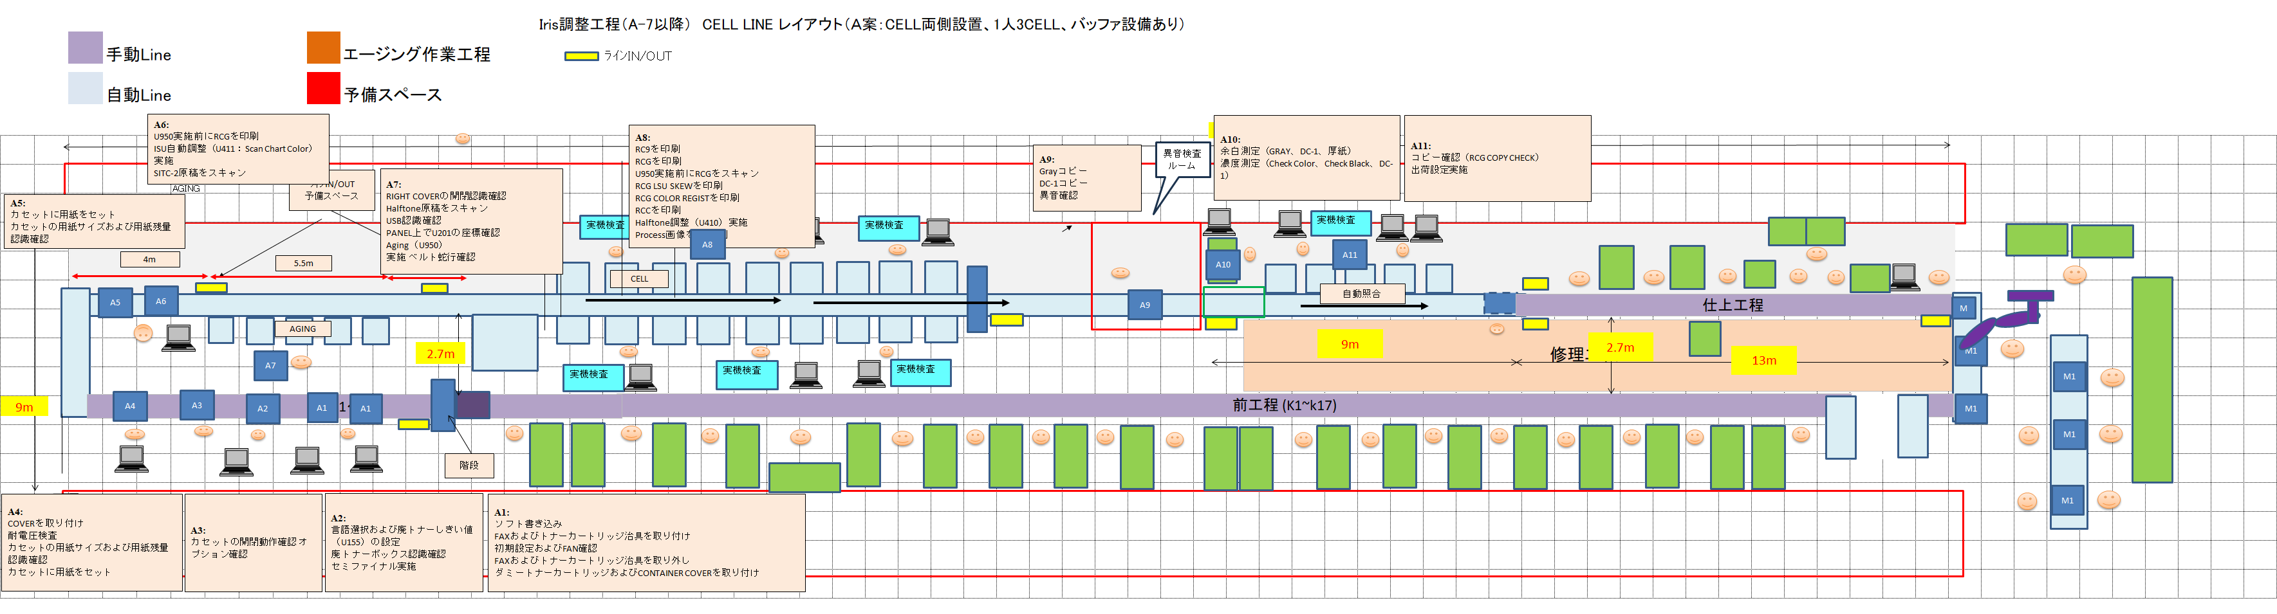
1. 現状把握
現行 Iris2024 PRT 調整工程レイアウト図（A1 ～ A11：手動Line ＋ 自動CELL Line）
3 / 15
■ 現行Iris2024調整ラインの実機レイアウト図面（全長57m、全幅2.7m；A1～A11の11ポジション、作業者16名：調整7名＋画像9名）。現行の配置と工数構造では日産243台（15.19台/人/日）に留まり、IrisEXPのタクト97秒（300台/日）を満たすことはできない。
現行 Iris2024 PRT 調整工程 CELL LINE レイアウト（全長 57m × 全幅 2.7m ｜ CELL両側配置・1人3CELL・バッファ設備あり）
工程グループ | 現行レイアウト位置 | 図面に基づく実際の実作業内容（A1 ～ A11） | 現行ライン構造の特徴 | IrisEXP移行時における制約・課題
手動調整ライン （A1 ～ A4） | A1, A2, A3, A4 （前工程・手動手押し ライン側：作業者7名） | • A1：ソフト書き込み、FAX・トナー治具取付、初期設定＋FAN確認、治具取外/ダミー取付。 • A2：言語選択、廃トナーU155設定、廃トナーBOX認識確認、セミファイナル。 • A3・A4：カセット開閉確認、オプション確認；カバー取付、耐電圧検査、用紙サイズ認識、給紙。 | • ライン全長：57m（本体ライン影響回避のため60m→57mに短縮済）。 • 自動ライン幅：2.7m。 | • A1～A4でUSB/ケーブル挿抜・治具脱着が多発。 • 耐圧測定前にカバー6枚を取り付ける手待ちが発生。
自動調整＆Aging （A5 ～ A7） | A5, A6（Aging前） および A7（Agingエリア・ USB/U201検査） | • A5：用紙サイズ・残量認識確認、カセットに用紙をセット。 • A6：U950前にRCG印刷、ISU自動調整（U411）、SITC-2原稿スキャン。 • A7：右カバー開閉確認、Halftoneスキャン、USB認識、U201座標、Aging U950、ベルト蛇行。 | • A5・A6をAging前の自動ライン上に配置。 • 予備スペース（5.5m）および階段あり。 | • A6・A7で原稿3枚を手動セット（110秒のロス）。 • Aging U950が285秒を要し、工程停滞の最大要因。
画像検査＆出荷 （Cell Line：A8 ～ A11） | A8（実機検査CELL両側）、 A9（異音室）、A10、 A11（出荷設定 5Cell） | • A8：RC9、RCG印刷、RCGスキャン、LSU SKEW、Color Regist、RCC、U410調整、プロセス8枚、厚紙/封筒印刷（実機検査）。 • A9：Grayコピー、DC-1コピー、異音検査ルーム。 • A10・A11：余白測定、濃度測定3枚（Check Color/Black/DC-1）；コピー確認、出荷設定。 | • CELL両側設置（1人3CELL担当）、異音室前にバッファあり。 • 修理エリア（9m＋13m）をライン内に内包。 | • 印刷17枚＋コピー2枚の印刷待ち、手動濃度測定192秒。 • A11出荷設定が6Cell→5Cellに削減され、増員余地なし。
現行ライン全体総括 | 全11ポジション（A1 ～ A11） 全長 57m × 全幅 2.7m | • 最大機種標準作業時間：1,083秒（総滞留：2,350秒）。 • 現行作業者数：16名（調整7名＋画像9名） → 日産243台（15.19台/人/日）。 | • 工場スペース制約上限（幅2.7m、長さ57m）に最適化済。 | • 生産性2倍向上を達成しない限り、IrisEXP（97秒タクト・300台/日・18名必要）は生産不可能。

Slide 4
2. 開発目標
IrisEXP 本体保証工程（調整工程）の開発目標（後藤作成資料に基づく方針）
4 / 15
生産性2倍向上（作業者1人当たり日産台数を現行15.19台から ≥30.38～33.33台へ倍増）、正味工数50%削減および作業者半減を達成し、現行Iris2024ライン上でIrisEXP（300台/日・タクト97秒）の生産を確保する。
方針 1：モジュール保証の確立（C / QC）
方針 2：標準作業時間の半減（QCD）
方針 3：自動化推進と生産性倍増
工程設計方針：
モジュールごとに保証を完結させる工程設計基盤を構築し、検査項目を前工程（組立・UNIT）へ移管。
重複・無駄の徹底排除：
現行Iris2024調整工程の全項目を見直し、重複作業および無駄工数を徹底的に排除。
達成目標：
Iris2024で行っている手動検査を廃止、または3項目以上で工数を半減。
標準作業時間短縮（正味50%削減）：
正味作業時間を1,083s -> ≤ 541s/台へ半減（総滞留時間：2,350s -> ≤ 1,175s）。
テストチャート印刷枚数半減：
印刷チャート枚数を大幅削減： • 印刷パターン：17枚 -> 9枚 • コピー枚数：2枚 -> 1枚
ソフトウェア・AI活用：
AI動画動作分析による無駄排除およびコマンド自動化による検査効率化。
作業者1人当たり生産性（倍増達成）：
日産 ≥ 30.38 ～ 33.33台/人（現行15.19台/人から倍増を達成）。
作業人員のスリム化（50%削減）：
現行16 ～ 18名体制から 8 ～ 9名体制へ集約・半減。
量産時工程能力指数の確保：
量産（MP）移行時に工程能力指数 Cpk ≥ 1.33 を確実に達成・維持。
3大方針の三位一体推進：工程再構築 ＋ チャート半減 ＋ 自動化設備導入
工場増床や大幅増員を行わず、現行Iris2024ライン面積の制約内でIrisEXPのタクト97秒（日産300台）を確実に達成する。

Slide 5
3. 実施方針
3拠点（日本・中国・ベトナム）の実施方針およびベトナム工場の重点役割
5 / 15
日本が全体設計・レビューを担い、ベトナム・中国が現場視点で改善を立案推進。3拠点が共通ファイルと定例会で共有し、目標タクト達成へ直結させる。
行動指針： 全体を導く設計 | 現場主体の改善 | 三拠点協調の完遂
日本が全体設計・総括・技術連携 | ベトナム・中国が現場課題を主体的に立案推進 | 週次定例会で課題を迅速解決
1. 日本（KDC）：全体設計・総括・技術連携
2. 中国＆ベトナム：現場主体の課題抽出・推進
3. 三拠点連携：情報共有と共同解決
• 全体設計の方向付け： 本体保証工程の標準仕様策定およびIrisEXP全体技術ロードマップの統括。
• 提案の総括・レビュー： 各工場から提出された改善提案の技術的成立性・品質（QA）影響の審査と迅速な承認。
• 技術コーディネート： 設計・ソフト開発・品保・生産技術間の技術課題を迅速に調整し、課題解決を支援。
• 現場視点での課題抽出： 現行ライン（16名体制・1,083秒）の作業動画分析とストップウォッチ測定によりボトルネックを特定。
• 拠点独自提案の立案： 自社治具設計、高額ロボット廃止（DP給紙トレイ化など）、現場視点での投資対効果（ROI）を試算。
• 主体的な導入推進： 品質目標PDCA管理表に基づく自主進捗管理、工程能力検証、および承認済み施策の現場SOP即時反映。
• 共通管理ファイルへの更新： 全38提案（日本7、中国11、ベトナム20）を一元管理シートでリアルタイム共有。
• 週次定例会（保証工程連携会）： 進捗状況、実機検証データ、および技術課題を率直に共有し合同で対策を協議。
• 共同解決と水平展開： 先行工場で成果の出た施策（治具・ソフト）のデータを共有し、三拠点へ確実に水平展開。
連携方針：各拠点の強みを最大限に活かし、KDCが全体設計を主導、工場が現場改善を牽引、三拠点が緊密に連携してIrisEXPのタクトタイム半減を達成する。

Slide 6
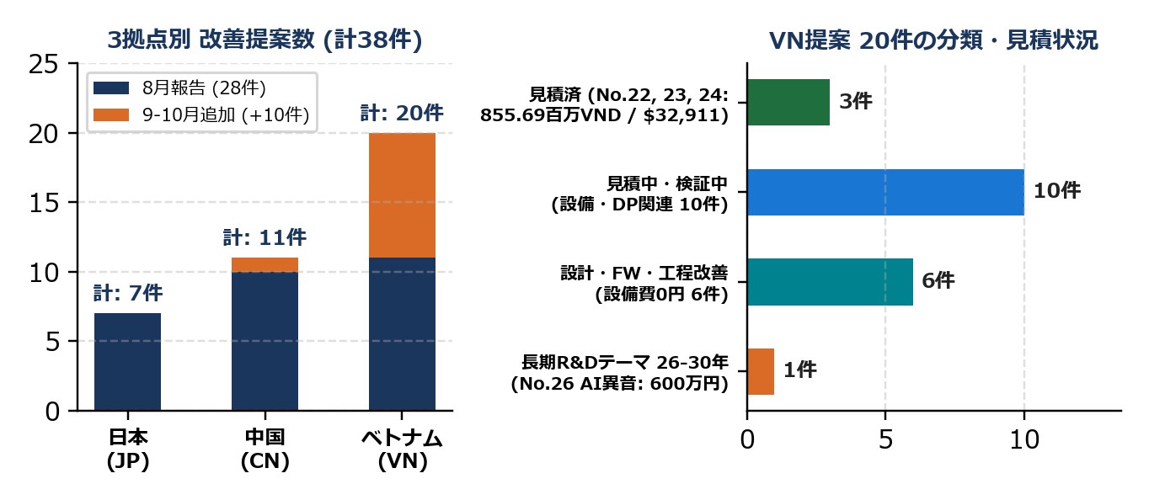
4.1 ベトナム改善提案概要
ベトナム工場 20改善提案（No.18 ～ No.37）の全体構造と重点施策
6 / 15
ベトナム20提案：A-1工程ソフト事前書込み（作業者1名削減）および自動化4案件の投資精査（No.22 耐圧安全治具 101.69百万VND先行申請）。
工程グループ | ベトナム提案番号 | 現行工数（VN） | 期待削減工数 | 投資予算試算（VN提案）
K1 -> A-1 （FW、初期設定） | No.18, 19, 20, 29, 30 ＋FW事前投入 | 295.00 秒 （作業者1名） | -112.48s ～ -124.48s （A-1 1名削減） | 3件 見積取得中 2件 設計改善（0円）
K2 -> A-2 （セミ、オプション） | No.21, 31, 32 | 150.00 秒 （作業者1名） | -65.00s ～ -110.00s | 2件 見積取得中 1件 設計改善（0円）
K3 -> A-3 （カバー、耐圧、給紙） | No.22, 33, 34, 35 | 180.00 秒 （作業者1名） | -158.32s ～ -200.00s | No.22: 101.69M VND (3,911$) [サマリー記載: 4,000 USD]
K4 -> A-2/A-4 （スキャン、U201） | No.23, 24, 25(DP), No.36, 37 | 480.00 秒 （U950 285s含む） | -153.88s ～ -170.00s | No.23: 650M (25,000$) No.24: 104M (4,000$) No.25(DP): 実証検証中
K6, K7, K8 -> A-3/A-4 （画像、異音、出荷） | No.26 (AI異音), No.27, No.28 | 540.00 秒 （K6＋K7＋K8） | -227.00s ～ -265.00s （＋40s 将来AI） | No.27, 28: 見積中 No.26: 600万円（R&D）
ベトナム提案合計 | 20提案（3件見積済） | 1,083s正味 / 2,350s | 約 600秒 ～ 611秒 削減 | 3提案計: 855.69M (32,911$) [先行申請 No.22: 101.69M]
見積書（Iris EXPのVN提案.xlsx）における自動化4案件の整理
重点提案：F/Wソフト書込みのサプライヤー移管（A-1工程）
• 案件 1（No.22 - 耐圧安全検査、30秒短縮）：全閉カバー状態でPLC+SMC自動測定。BOM 25項目：101.69百万VND（3,911 USD）、年間29.6百万VND削減。先行申請。
• 案件 2＆3（No.23＆No.24 - 高額ロボット廃止、140秒短縮）：ロボット計754百万VND（29,000 USD）を廃止。DP給紙トレイ連続読取およびHost PCログ照合（投資0円）へ方針転換。
• 案件 4（No.25 - 検査実機へのDP増設）：手置き読取をDP連続給紙に変更し、画像データをPCへ自動転送して自動判定。実機読取精度を検証中。
• 目的と効果：本体調整工程でのソフト書込みを廃止し、サプライヤーへ事前移管。作業時間短縮・工程削減・作業者1名削減（生産性倍増へ貢献）。
• 実施計画：Main、Language、OCR、Engine、Motor、Panel、AI等を事前書込。調整ラインではバージョン照合のみ実施し流出防止。
• 前提条件と課題：ソフト変更時のOld/New基板の厳格管理；LSU特性差、SSD容量、中国向け等の理由でMAIN基板共通化が困難（上位統一は基板コスト増）。
• 今後の方向性（花崎様）：単なる数分短縮にとどまらず、社内書込みの歴史的経緯を確認し、ライン上の実質的な「員数削減効果」を厳格評価して推進。

Slide 7
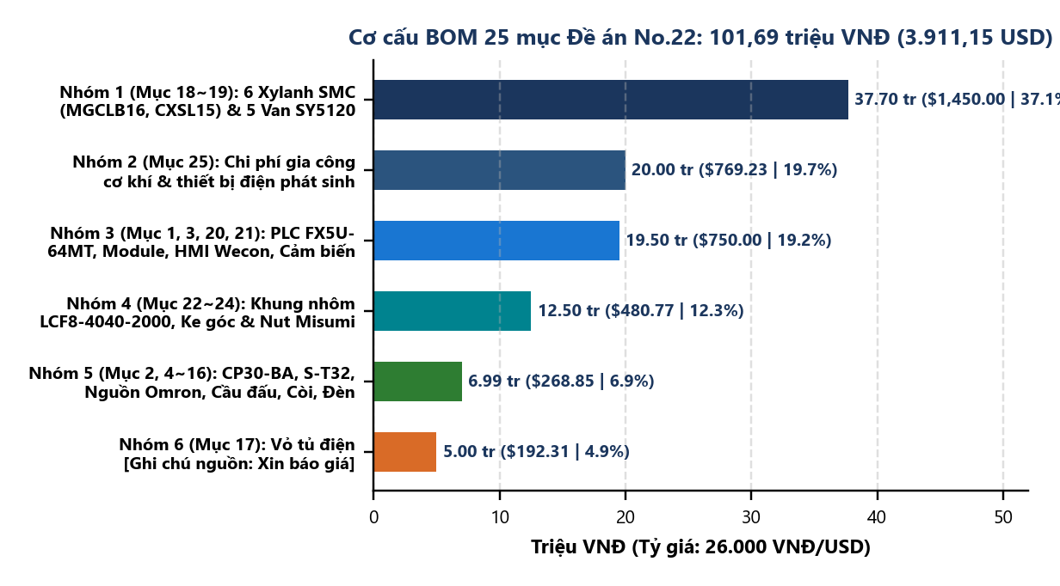
4.5 投資試算・承認申請
No.22詳細見積（101.69百万VND / 3,911.15 USD）と稟議承認申請の2つの選択案
7 / 15
■ 案A（推奨：No.22耐圧安全検査治具 101,690,000 VND / 3,911.15 USDの先行承認、高額ロボットNo.23, 24はDP・Host PCへ置換）または 案B（見積書3案件一括：855,690,000 VND / 32,911.15 USD）の決裁を仰ぐ。
■ 1. 投資試算シート（IRIS EXPのVN提案.xlsx）記載の費用構成（社内レート 26,000 VND/USD）
項目 | 設備項目（Iris EXPのVN提案.xlsx） | 金額（VND） | 換算額（USD） | 効果および費用割合
No.22 グループ1 | SMCエア機器（No.18～19）：電磁弁 SY5120-5LZD 5個（5M）＋シリンダ MGCLB16-50（4M）、CXSL15-50（5.1M）、CXSL15-70（5.6M）、CXSL15-100 3本（18M） | 37,700,000 VND | 1,450.00 USD | No.22全体の 37.1%
No.22 グループ2 | 治具機械加工費および副資材（No.25：治具ブロック加工費および発生追加電気資材） | 20,000,000 VND | 769.23 USD | No.22全体の 19.7%
No.22 グループ3 | 制御機器・センサ（No.1, 3, 20, 21）：PLC FX5U-64MT/ES（9.5M）＋増設FX5-16EYR（2M）＋HMI Wecon（5M）＋オムロン光電センサ2個（3M） | 19,500,000 VND | 750.00 USD | No.22全体の 19.2%
No.22 グループ4 | ミスミアルミフレーム（No.22～24）：アルミフレーム15本 LCF8-4040-2000（7.5M）＋コーナーブラケット50個（3M）＋ナット100個（2M） | 12,500,000 VND | 480.77 USD | No.22全体の 12.3%
No.22 グループ5 | 制御盤内電装部品（No.2, 4～16）：ブレーカ CP30-BA（0.65M）、電磁接触器3個（1.5M）、電源S8VK（0.7M）、端子台・リレー・スイッチ・ランプ（4.14M） | 6,990,000 VND | 268.85 USD | No.22全体の 6.9%
No.22 グループ6 | 制御盤ボックス（No.17：電装ボックス1台 5,000,000 VND；参考欄に「見積依頼中」と注記） | 5,000,000 VND | 192.31 USD | No.22全体の 4.9%
No.22 合計 | 案件 1（No.22 アース導通・耐電圧自動検査治具）合計 【案 A：先行申請】 （内訳明細：101,700,000 VND / 3,911.54 USD ｜ サマリー表丸め値：4,000 USD） | 101,690,000 VND | 3,911.15 USD （丸め値: 4,000$） | -30秒/台 短縮 年間 29.6M VND削減
No.23 （案件2） | 案件 2（No.23 原稿自動セットロボット：U411＋SITC-2＋Halftone）： コンベア2セル（200M/$7,692）＋電源（50M/$1,923）＋配線（50M/$1,923）＋ロボット（350M/$13,462） | 650,000,000 VND | 25,000.00 USD | -110秒/台 短縮 年間 108.5M VND削減
No.24 （案件3） | 案件 3（No.24 USB自動接続、パネル判定カメラおよびAIタッチロボット） | 104,000,000 VND | 4,000.00 USD | -30秒/台 短縮 年間 29.6M VND削減
3案件 総計 | 見積書記載 3案件合計（No.22 ＋ No.23 ＋ No.24） 【案 B：一括申請】 （内訳明細計：855,700,000 VND / 32,911.54 USD ｜ サマリー表記載：858,000,000 VND / 33,000 USD） | 855,690,000 VND | 32,911.15 USD （丸め値: 33,000$） | -170秒/台 短縮 年間 167.7M VND削減
■ 2. 部門長への技術相談および意思決定要請事項
相談項目 | 現状およびKDTVN製造技術部からの提案内容 | 決定を仰ぎたい事項
1. 第1期・第2期 投資方針の選択 | • 案 A（推奨）：No.22（101.69M VND）を先行承認。高額ロボットNo.23, 24はDP連続スキャン（No.25）およびHost PCログ照合へ置換。第2期にカメラNo.27（-177s）とDP No.25を申請。 • 案 B：見積書記載の3案件（855.69M VND / 32,911.15 USD）を一括承認。 | 11月15日までに案Aまたは案Bのご決裁を要請
2. カバー6枚組付け 工程の移管（No.33） | K3（A-3）にて耐圧測定前に外装カバー6枚を手動組付けし48～90秒を要している。カバー組付け工程を本体組立ライン（本体組立）末尾へ正式移管することを提案（現場設備費0円）。 | 組立部門および日本PEとの交渉・合意推進
3. 工程DR日程および 転写ベルト廃止判断 | • 日本設計/生技に対し工程DR日程の確定およびベトナムからの基板・FW改善要請6件の11月中回答を要請（PMT1試作12月への反映）。 • 転写ベルト蛇行測定は新プーリ（35°面取り）＋新ベルトロットでCpk ≥ 1.33確認後に廃止。 | 日本PEへの働きかけおよび品保との合意支援
4. Spica仕様に基づく 社内LANインフラ整備 | AthenaのRaspberry Pi＋バッテリー方式は電池劣化・Wi-Fi途絶が発生したため、IrisEXPではSpica Mini PC方式（約4万円/台、商用AC電源、有線LAN/VLAN）へ統一を要請。 | Spica統一方針の承認および有線LAN配線手配
投資予算申請 2つの選択案の比較まとめ
■ 案 A（推奨：No.22を先行導入、ロボットをDP/Host PCへ置換）：
• 先行申請額：No.22（BOM 25項目） 101,690,000 VND（3,911.15 USD）
• 効果：30秒/台 短縮、年間 29,600,000 VND（1,138.46 USD）削減。
• 見積取得中の案件（No.25 DP、No.27 HIKROBOTカメラ、No.21 オプション治具、No.28 出荷設定LAN）は仕様確定後に第2期として分割申請。
■ 案 B（見積書記載 3案件の一括申請）：
• No.22（101.69M）＋ No.23 原稿ロボット（650M）＋ No.24 USB/U201ロボット（104M）
• 一括申請総額：855,690,000 VND（32,911.15 USD / 丸め値 33,000 USD）
• 効果：170秒/台 短縮、年間 167,733,333 VND（6,451.28 USD）削減。

Slide 8
4.2 前半工程改善
ベトナム自動化提案詳細：前半工程 A-1、A-2、A-3（No.18 ～ No.22 ＆ FW事前投入）
8 / 15
■ 前半工程の改善により約173秒～185秒短縮し、A-1ステーションで作業者1名を削減。No.22（耐圧安全検査治具）はBOM 25項目で101,690,000 VND（3,911.15 USD）の見積が完了し、第1期先行導入を申請する。
提案番号 （担当工程） | 改善提案名称 | 現行ラインの課題・状況 | 改善技術内容および合意方針 | 期待効果 | 投資見積額 | 進捗状況
No.18 (K1 -> A-1) | FW自動投入／複数台同時書き込み | 各台にUSBメモリを手動挿抜（90秒/台）。作業者が挿抜および再起動確認のため張り付き拘束される。 | A-1工程で1名の作業者が4台同時にFW書込みを行える治具設計を推進。DR4方針に基づき、当面は2本USB並行挿抜方式を維持。 | • FW書込み待ち拘束の排除 • A-1生産性向上 | 見積取得中 | A-1標準セル設計中
FW事前投入 追加提案 (A-1工程) | ライン上でのソフト再書込み廃止／基板出荷時への移行 | Main、Lang、OCR、Engine、Motor、Panel、AI等の全ソフトをサプライヤーで事前書込。ライン上は照合のみ。Old/New切替管理を徹底し、花崎様ご指示に基づき実質的な員数削減効果を厳格評価。 | 手作業13s～25s短縮；A-1工程作業者1名削減へ寄与（生産性倍増目標に貢献） | 設備投資0円（Old/New切替運用およびMAIN基板共通化制約を日本設計と協議中） | 設備投資 0 円 （運用改善・バージョン照合） | 日本設計側と確認中
No.19 (K1 -> A-1) | FW書込み時のカバー・治具着脱廃止および英語自動切替 | FAX・トナー治具装着（30s）、取外し・ダミー取付（25s）で計55秒。初期設定後に手動で英語選択画面をタップしている。 | Host PCからの初期設定スクリプトに英語自動切替コマンドを統合（日本側合意済）。現行12セットのトナー治具を活用し着脱を削減。 | • K1で 55.00 秒/台 削減 （英語自動化で先行1.44s減） • ケーブル挿抜11回削減 | 見積取得中 （既存12治具を活用） | 英語自動切替は即時適用
No.20 (K1/K2 -> A-1) | LAN経由ログ収集および無負荷カセット開閉確認廃止 | USBメモリ挿抜によるログ採取（10秒/台）。無負荷でのカセット引き出し確認が後工程の有負荷確認と重複（5.04秒）。 | Mini PC/社内LANを通じてHost PCへ直接ログを自動転送。ヒンジ耐久性データを品保へ提出し、無負荷試験の廃止を申請。 | • USBログ採取 10.00s 削減 • 無負荷確認 5.04s 削減 | 見積取得中 | LAN自動収集構築中 品保承認待ち
No.21 (K2 -> A-2) | オプションコネクタ一括接続治具（マグネット／ワンタッチ） | DP、DF、PF、IS/ZFなどの複数コネクタを手動挿抜し90秒を要する。コネクタピンの摩耗・断線リスクが高い。 | ロボット方式は高額のため中止。マグネット位置決め・ワンタッチクランプ機構による一括接続治具を製作し、作業時間を40秒へ短縮。 | • 45.00s ～ 50.00s/台 削減 • 治具ケーブル断線防止 | 見積取得中 | 治具設計・試作中
No.22 (K3 -> A-3) | アース導通および耐電圧検査の自動化（全閉カバー状態測定） | 作業者が電源プラグを挿し、アース端子を挟み、耐圧計ボタンを押して合否を目視確認（導通20s＋耐圧10s＝30秒/台）。 | 全自動接続検査治具（BOM 25項目）：三菱PLC FX5U-64MT/ES、増設FX5-16EYR/ES、HMI Wecon、SMCエアシリンダ6本、電磁弁5個、オムロン光電センサ。 ※ DR4安全基準に基づき、カバー完全閉塞状態で測定。 | • 30.00 秒 / 台 削減 • 年間削減額： 29,600,000 VND/年 （1,138.46 USD/年） • 安全検査のポカヨケ完了 | 詳細見積完了： 101,690,000 VND （3,911.15 USD / BOM25項目） [サマリー記載: 4,000 USD] | 第1期先行導入申請 （即時着工可能）

Slide 9
4.3 後半工程改善
ベトナム自動化提案詳細：画像検査・出荷工程（No.23 ～ No.28）
9 / 15
■ 画像検査の最大ボトルネック（作業者9名）に対し、DP連続スキャン＋PC自動判定（No.25、25,000ドルのロボットNo.23を代替）とHIKROBOTカメラによる濃度・余白測定（No.27、177s～215s短縮）で劇的な工数削減を図る。
提案番号 （担当工程） | 自動化提案名称 | 現行ラインの課題・状況 | 技術改善内容および費用最適化代替案 | 期待効果 | 投資試算額 | 進捗状況
No.23 (K4 -> A-2) | ISU調整U411、SITC-2、Halftone自動セット（ロボット方式 -> DP給紙方式へ見直し） | プラテンガラスカバーを開閉し原稿3枚を手動セット：U411（45s）＋SITC-2（35s）＋Halftone（30s）＝計110秒/台。 | • 当初案（VN提案.xlsx）：ガラス面上に原稿を置くロボットハンド（コンベア2セル200M＋電源50M＋配線50M＋ロボット350M＝650M VND / 25,000 USD）。 • 最適化案：ロボットは投資回収に6年以上要するため中止。本体の原稿自動送り装置（DP）を活用した連続給紙スキャン方式（No.25）へ転換。 | • 110.00 秒 / 台 削減 • 年間削減額： 108,533,333 VND/年 （4,174.36 USD/年） | ロボット案見積： 650,000,000 VND (25,000.00 USD) -> DP給紙方式へ転換 | DP給紙スキャン方式の 実機評価を進行中
No.24 (K4 -> A-2) | USB認識確認およびタッチパネルU201座標確認の自動化 | 作業者がUSBを挿抜して認識を確認（15s）、タッチペンでパネル上3点の座標確認を手押し（15s）＝計30秒/台。 | • 当初案（VN提案.xlsx）：USB自動挿抜ロボット＋パネルAIカメラ＋タッチロボットで104M VND（4,000 USD）。 • 最適化案：高額ロボットを中止。A-1工程FW書込みでUSBを動作保証（日本No.6）とし、U201はHost PCで基板内ログを自動読取（日本No.3）。設備費0円。 | • 30.00 秒 / 台 削減 • 年間削減額： 29,600,000 VND/年 （1,138.46 USD/年） | ロボット案見積： 104,000,000 VND (4,000.00 USD) -> Host PC読取（0円） | 手押しU201廃止合意済 Host PCログ収集へ移行
No.25 (K4/K5 -> A-2) | 検査実機へのDP増設による連続スキャンおよびPC自動合否判定 | K5（6名体制、705s）において、印刷されたチャートを実機ガラス面に1枚ずつセットし目視判定している。 | 検査実機（実機検査機）にDPユニットを増設。印刷済チャート束をDPに一括セットして連続スキャンし、画像データをPCソフトへ転送して自動判定。 | • 原稿セット時間 110秒 削減 • K5（6名）の大幅工数削減 • コンベア延長工事が不要 | 実機評価中 ／ 見積取得中 | DPスキャンとガラス面 の画質差・幾何歪み検証中
No.26 (K6 -> A-3) | AI異音判定ソフトウェアおよび異常発熱検知システムの開発 | 作業者が防音室内で定着加圧音、ファン、駆動部、MPF/DUの異音を耳で聴取判定（K6にて40秒）。個人差が発生。 | 防音ボックス内に高感度マイクとサーモカメラを設置し、周波数スペクトラムAI判定を実施。初期費用が過大（約600万円/40,000ドル）のため、2026～2030年の先行研究テーマに位置付け。 | • 将来効果：40.00 秒 削減 • 異音検査基準の完全定量化 | 想定 約600万円 （約40,000 USD） [長期先行研究] | 長期R&Dテーマへ移行 （2026-2030）
No.27 (K6, K7 -> A-3) | HIKROBOT工業用カメラによる濃度測定・余白測定・PPTスキャン統合 | 濃度計で3枚測定（Black 45s＋Color 112s＋DC-1 35s＝192s）、定規で余白測定（28s）、ルーペでGY紙PPT黄色ドット確認（10s）＝計230秒/台。 | HIKROBOT工業用カメラ検査ブースを構築：3枚の濃度測定を15秒で完了（5秒/枚、-177秒短縮）。画像認識アルゴリズムによる余白自動測定（-28秒）を統合。微細PPT判定は第1段階ではフラットベッドスキャナを併用。 | • 濃度測定だけで 177.00s 削減 • 余白統合で 205s～215s 削減 • 画像工程の作業者を約2名削減 | 見積取得中 | カメラモジュール設計中 濃度・余白測定を先行試作
No.28 (K8 -> A-4) | LAN経由の出荷設定自動化およびAI動画動作分析の活用 | 作業者がUSBを挿し、バーコードを読み取り、出荷設定（FinalSetup）の確認ボタンを手押し（K8にて130秒/台）。 | Host PCから社内ネットワーク経由で出荷設定コマンドを一括送信（-50秒短縮）。同時にAI動作分析ソフトウェアにより作業動画から歩行ロス・手待ちを客観的に抽出。 | • 出荷設定工程で 50.00s 削減 • 全改善提案の客観的検証 | 見積取得中 | 動画分析撮影開始 出荷設定LANコマンド検証
見積書（IRIS EXPのVN提案.xlsx）記載3案件の集計および費用最適化提案
• 見積書（Iris EXPのVN提案.xlsx）記載の3提案合計：No.22（101,690,000 VND / 3,911.15 USD）＋ No.23 原稿ロボット（650,000,000 VND / 25,000 USD）＋ No.24 USB/U201ロボット（104,000,000 VND / 4,000 USD）＝ 855,690,000 VND（32,911.15 USD；サマリー表丸め値：33,000 USD / 858M VND）。年間削減額 167,733,333 VND/年（6,451.28 USD/年）。
• DR4後の費用最適化提案：高額なロボット2案件（No.23＆No.24＝計754M VND）をDP活用（No.25）およびHost PCログ読取（日本No.3, No.6）へ切り替えることで、第1期申請額をNo.22の 101,690,000 VND（3,911.15 USD）に圧縮。第2期予算は工数削減効果の極めて大きいHIKROBOTカメラ（No.27、-177s）およびDP治具（No.25、-110s）へ集中配分する。

Slide 10
4.4 追加提案・PDCA
ベトナム第2次追加提案（No.29 ～ No.37）と2026年10月度PDCA実績
10 / 15
■ 追加9提案（No.29～37）は基板・ソフトの自己診断改善およびチャート統合（RCG Ledger、LSU Skew、Halftone U410、Mono）を推進し、低設備投資で工数削減。2026年10月度にはSOP改定により4工程を先行削除（-4.32s/台）。
提案番号 （担当工程） | ベトナム追加提案名称 | 現行ラインの作業実態 （工程表および一覧表記載内容） | 改善技術内容およびチャート統合・自動化 | 工数削減効果 および設備費 | 連携部署 および進捗
No.29 (A-1 / K1) | A1：トナーコンテナ認識の基板・FW改善による自動化 | ライン投入時に「トナーコンテナが正しくセットされていません」等の警告が出現し、治具着脱に55秒を要している。 | 設計部門へ基板・FWの自己診断改善を要請し、治具着脱なしでトナーコンテナ装着を自動検知可能とする。 | トナー治具着脱の廃止 （現場設備費 0 円） | 日本設計側確認中
No.30 (A-1 / K1) | A1：本体バーコード自動読取および廃トナーU155設定廃止 | バーコードの手動スキャンおよび廃トナー満杯しきい値U155の設定作業（標準29.16s / K1にて60s＋WTB確認10s）。 | A-1にてバーコード自動読取機を導入（生技製作）。本体側Push Switch追加とSub-Assy抵抗測定保証によりU155設定を全廃。 | • 29.16秒/台 短縮 • 21ステップを全削除 | 生技 ＆ 日本設計 （U155廃止確定済）
No.31 (A-2 / A-5) | A5：2Wayクラッチ確認をColor Registへ統合 -> U950前RCG廃止 | K4においてU950前にRCG印刷を実施（標準17.36s / K4にて25s）。K2で重りを用いた有負荷カセット開閉確認（20s）。 | 2Wayクラッチの動作確認を後工程のRCG Color Regist印刷へ統合し、U950前のRCG印刷を完全廃止。有負荷試験治具の自動化を検討。 | • 17.36s～25s（RCG 1枚削減） • カセット有負荷確認短縮 | 設計 ＆ 生技 （確認中）
No.32 (A-2 / A-7) | A7：エージングU950の工程見直し短縮およびオプション非接触検査 | K4におけるエージングU950が285秒を要し全工程中最大ボトルネック。K2でのオプション接続確認に90秒。 | エージングU950の技術条件を再検証し運転時間を短縮。オプション接続確認はFW自己診断によりケーブル挿抜なしで完結。 | • 285sエージング短縮 • オプション接続工数短縮 | 日本設計 ＆ 機構生技 （検討中）
No.33 (A-3 / A-8) | A8：RCG Ledger直角度確認をColor Registへ統合 -> Ledger廃止 | KDA/Inch仕向け用にRCG Ledgerを別印刷して直角度を測定（K5にて20s～32s）。K3にて外装カバー6枚を組付け（48.32s～90s）。 | Ledgerサイズの直角度測定パターンをRCG Color Registへ統合し、RCG Ledger印刷を廃止。カバー6枚組付けは本体組立工程へ移管。 | • 印刷1枚削減（Ledger廃止） • カバー組付48s～90sを組立へ | 設計 / 品保 / 組立 （工程DR合意済）
No.34 (A-3 / A-8) | A8：RCG LSU SKEWをColor Registへ統合 -> LSU Skew廃止 | K5にてRCG LSU Skewの印刷・調整に130秒（標準36.84s）。K3にてカセット1/2の用紙サイズ認識手動確認に65秒（標準66.68s）。 | LSU Skew測定パターンをRCG Color Registへ統合してLSU Skew印刷を廃止。Host PCからコマンド送信しカセットサイズを自動認識。 | • 印刷1枚削減（Skew廃止） • カセットサイズ認識 66.68s減 | 日本設計 ＆ 機構生技 （カセット自動化は先行）
No.35 (A-4 / A-8) | A8：U410 Halftoneキャリブレーション一括自動化 | K5におけるHalftone U410調整（110s）時、キャリブレーションとHalftone測定を別々に画面タップしている。 | Halftone調整実行時にキャリブレーションシーケンスを1つの自動コマンドへ統合し、手動操作と待ち時間を解消。 | • U410 110秒工数を短縮 （現場設備費 0 円） | 日本ソフト設計 （確認中）
No.36 (A-4 / A-8) | A8：Halftone MonoをCheck Blackへ統合 -> Mono廃止 | 白黒グラデーション確認のためHalftone Monoを別印刷。右カバー開閉確認のため手動でドアを開閉（-8.88s）。 | Halftone Mono検査項目をCheck Blackテストチャートへ統合し、Halftone Mono印刷を廃止。ドアスイッチはソフト自動検知へ統合。 | • 印刷1枚削減（Mono廃止） • ドアスイッチ手押し 8.88s減 | 設計 / 品保（日本） （スイッチ検知は先行）
No.37 (A-4 / A-11) | A11：RCGコピー確認の統合検討および転写ベルト蛇行測定の廃止 | K8にてRCGコピー確認を実施（60s）。K4にて転写ベルト蛇行を手動測定（5s～15.36s、ベトナムにて月1～2台のNG発生実績あり）。 | RCGコピー確認を前工程へ統合。転写ベルトは35°面取りプーリ＋新ベルト材質の量産適用によりCpk ≥ 1.33達成後に測定廃止。 | • コピー確認60s ＆ ベルト15s減 （現場設備費 0 円） | 品保 ＆ 日本設計 （新プーリ検証待ち）
2026年10月度 実績（確定） | 【2026年10月度 完了実績】 英語切替2ステップおよびトナー警告確認2ステップの作業票からの削除 | 作業者が言語選択でEnglishをタップ（0.72s×2＝1.44s）、トナー警告表示の出現と消去を目視確認（1.44s×2＝2.88s）。 | 手作業不要であることを実機検証・確認完了し、2026年10月度作業票（作業確実シート）から上記4ステップを正式に削除。 | • 実作業削減実績： 4.32 秒 / 台 削減 | KDTVN-PE-3 （2026年10月度完了）

Slide 11
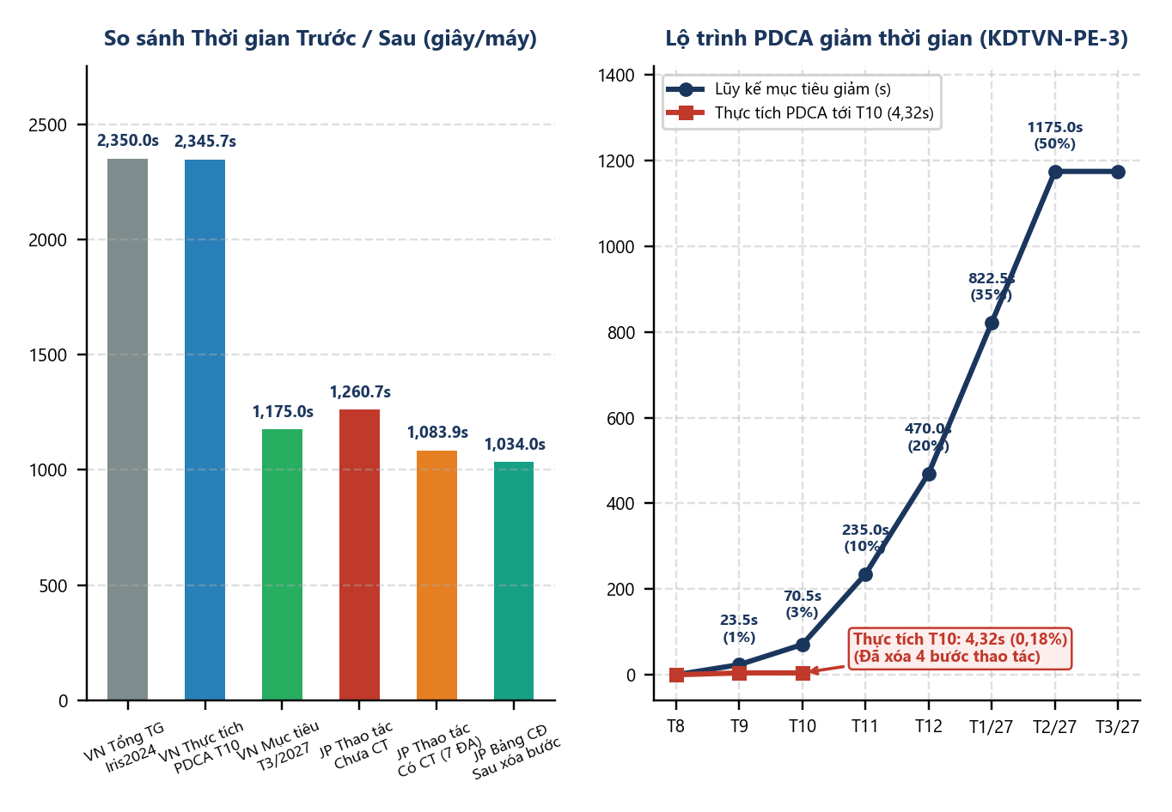
4.6 ロードマップ・効果
改善前後の指標比較および量産（MP 2027年3月）に向けたPDCAロードマップ
11 / 15
■ DMT -> PMT1（2026年12月）-> PMT2（2027年2月）-> MP（2027年3月）の計画推進により、労働生産性を2倍に向上（15.19 -> ≥30.38台/人/日）、正味工数を50%削減し、現行ラインでの日産300台を確実に完遂する。
評価指標 | 現行 Iris2024 （243台/日 実績） | 2026年10月度 進捗実績（PDCA） | IrisEXP 達成目標 （300台/日 基準） | 改善効果・水準
1. 最大機種標準作業時間 【正味工数】 | 1,083.00 秒/台 （調整840s＋データ243s） | 工程表での削除確定： -176.8s ～ -267.7s | ≤ 541.50 秒/台 （日本設計基準：591s） | 標準作業時間を 50% 短縮
2. 調整工程 総工数 （エージング285s等含む） | 2,350.00 秒/台 （K1～K8 総滞留） | 2,345.68 秒/台 （4ステップ削除：-4.32s） | ≤ 1,175.00 秒/台 （A-1～A-4 4ステーション） | ≥ 1,175.00 秒 削減 （工数 50.0% 削減）
3. ライン全体 作業者数 | 16 名（作業者） （調整7名＋画像9名） | 16 名（作業者） （現行並行稼働中） | 8 ～ 9 名（作業者） （未改善試算18名から削減） | 作業者を半減 （50% 省人化）
4. 作業者1人当たり日産 【労働生産性】 | 15.19 台 / 人 / 日 （243台 ÷ 16名） | 治具試作・ ソフト統合検証中 | 30.38 ～ 33.33 台/人/日 （生産性2倍達成） | 生産性 2 倍 向上 現行ラインで生産確保
5. テストチャート印刷枚数 （Print ＆ Copy） | Print：17 枚/台 Copy：2 枚/台 | RC9＋RCG統合合意 DC1＋Gray統合合意 | Print：9 枚/台 Copy：1 枚/台 | Print 8枚削減（-47%） Copy 1枚削減（-50%）
6. ケーブル・USB挿抜回数 | ケーブル 11回 挿抜 USB 3回 挿抜/台 | Spica Mini PC仕様確定 単独USB認識廃止合意 | 投入時1回接続のみ ＋LAN自動ログ転送 | 手動挿抜 約11回 を 完全排除
7. KDTVN PDCA進捗率 （目標 KDTVN-PE-3） | 8～9月：提案立案 設備見積もり取得 | 10月：-4.32s（0.18%） No.22 BOM見積完了 | 11月:15% ｜ 12月(PMT1):30% 1月:50% ｜ 3月(MP):100% | MP（2027年3月）前 に100%達成
重点実施項目 | 2026年 8～9月 （DMT1 / 提案立案） | 2026年 10月 （DMT2 / 見積精査） | 2026年 11月 （工程DR / 治具製作） | 2026年 12月 （PMT1 / 実機検証） | 2027年 1～2月 （PMT2 / 最終検収） | 2027年 3月 （MP / 量産移行）
1. 工程設計・無駄作業排除 （日本・中国・ベトナム） | 28->37提案立案 生産性倍増目標合意 | 38提案一元管理 4ステップ削除(-4.32s) | 工程DR開催 RCG/Skew/Ledger廃止確定 | PMT1試作機へA-1～A-4 4ステーションSOP適用 | Cpk ≥ 1.33確認完了 品保がベルト測定廃止承認 | タクト97秒（300台/日） 正規量産稼働
2. 治具・自動化設備製作 （ベトナム工場） | サプライヤー調査 VN提案見積書作成 | No.22 BOM25項目精査 （101.69M VND確定） | No.22 予算決裁・着工 カメラ/DP/治具見積確定 | No.22設備、No.27カメラ、 DP給紙治具のライン据付 | 設備調整・連動試験 画像自動判定ソフト校正 | 全自動化設備を 製造部（MFG）へ移管
3. 通信インフラ構築 （Host PC ＋ Spica Mini PC） | Athena（RasPi）と Spica（Mini PC）比較 | Spica Mini PC仮決定 （1台で4台同時制御） | 有線LAN/VLAN設計 FinalSetupコマンド検証 | 自動ログ収集および Uxxxコマンド通信試運転 | 日本・中国・ベトナム 3拠点のデータベース同期 | 本体保証工程 ネットワーク完成
4. 工数削減 累積進捗目標 （管理表 KDTVN-PE-3） | 計画：1%（-23.5s） | 計画：3%（-47.0s） 実績：-4.32s 確定 | 目標：15% （累計 ≥ 282s 削減） | 目標：30% （累計 ≥ 705s 削減） | 1月: 50%（-1,175s） 2月: 80%（-1,880s） | 全提案100%達成 労働生産性2倍達成

Slide 12
参考資料 (1/4)
3拠点（日本7・中国11・ベトナム20）全38改善提案の総合比較一覧
12 / 15
■ 3拠点（日本・中国・ベトナム）における改善提案数、工数削減効果、人員体制および設備投資試算の総合対照表。報告書末尾に参考資料として掲載。
対照指標 | 日本（KDC） | 中国工場（CN） | ベトナム工場（KDTVN） | 3拠点総合計 （日本＋中国＋ベトナム） | 参照元資料
1. 提案件数 | • 7提案（No.1 ～ No.7）、8月～10月で維持 | • 8～9月：10提案（No.8～17） • 10月追加：＋1提案（No.38 AI WeChat）＝ 11提案 | • 8月：11提案（No.18～28） • 9月追加：＋9提案（No.29～37）＝ 20提案 | • 8月：28提案 • 9月：37提案 • 現行：38提案（7＋11＋20） | IrisEXP改善提案まとめ.xlsx
2. 現行作業時間 （Iris2024） | • 正味工数：1,171.70s（カラー）/ 1,120.90s（モノクロ） • IrisEXP未改善（+89s U413）：1,260.70s カラー | • 工程表 575ステップ；CN削減対象項目の合計：178.56秒 ＋ 印刷待ち 230秒 | • 最大機種標準作業時間：1,083秒（調整840s＋データ243s） • K1～K8総滞留工数（エージング含む）：2,350秒 | • KDTVN基準：1,083秒（総計：2,350s） • KDC基準：1,171.7秒 カラー | 既存機との工数比較; DSLK Điều chỉnh
3. 工数削減効果 （秒/台） | • 7提案試算式：-87.84s vs Iris2024（-176.84s vs 未改善 -> 1,083.86s） • 削除対象153ステップ合計：-267.74s カラー | • 秒数記載10項目の合計：-178.56 秒/台 手作業削減 • 印刷待ち短縮：-110秒（230s -> 120s） | • 見積書3提案：-170s（No.22: -30s, No.23: -110s, No.24: -30s） • カメラNo.27：-177s～-215s • 目標：50%削減（≤541s正味 / ≤1,175s総計） | • 日本：-176.84s ～ -267.74s • 中国：-178.56s ＋ -110s印刷待ち • ベトナム：工数50%削減 | IrisEXP 工程 3; cn改善案list
4. 人員体制・ 労働生産性 | • Athena系実績値：16名 -> 8名（-50%）；共通治具・ソフト適用 | • 数値化された人件費節減：11,160 RMB/月 ＋ 5,000 RMB/5,000台（DC-1＋Gray統合） | • 現行Iris2024：作業者16名（調整7名＋画像9名）、243台/日（15.19台/人/日） • IrisEXP目標：生産性2倍（≥30.38台/人/日）、作業者半減 | • 生産性目標：2倍向上 • 現行ライン面積での生産確保 | 調整工程計画.xlsx; IrisEXP開発目標
5. 見積完了設備費用 | • Mini PC（Spica）：約4万円/セット（1セット/4台制御） • U413ソフト廃止（実施の場合）：225～250万円 | • U155廃止、印刷削減、DC-1＋Gray統合は設備費 0 RMB | • No.22（耐圧安全検査）：101,690,000 VND（3,911.15 USD） • No.23（原稿ロボット）：650,000,000 VND（25,000 USD） • No.24（USB/U201ロボット）：104,000,000 VND（4,000 USD） => 3提案計：855,690,000 VND（32,911.15 USD） | • ベトナム：855.69M VND（32,911.15 USD）；先行申請No.22：101.69M VND • 日本：Mini PC 約4万円/セット | Iris EXPのVN提案; AthenaとSpica比較
6. 見積取得中案件 （見積中） | • 7900/7910からHost PCシステムへのソフト改修費、自己診断基板改修費 | • 4件見積中：給電コンベア、自動ケーブル接続、複合治具、マグネットコネクタ | • 地元サプライヤー見積取得中10件：No.18, 19, 20, 21, 25（DP給紙）、27（HIKROBOTカメラ）、28, 31, 33, 35 | • 仕様確定後、第2期投資として分割申請 | IrisEXP改善提案まとめ
7. 代替最適化案 および長期R&D | • AthenaのRaspberry Pi＋バッテリー方式は電池劣化・Wi-Fi途絶のため廃止 | • PPT黄色ドット微細欠陥はカメラ解像度不足のため、スキャナ検査を当面維持 | • 高額ロボットNo.23（650M）＆No.24（104M）をDP給紙（No.25）およびHost PCログ読取へ置換 • 長期R&D（2026-2030）：No.26 AI異音解析（約600万円） | • 第1期先行申請額を101.69M VND（No.22）に最適化 | 連携会 第7回~第15回
8. 2026年10月度 進捗・検収実績 | • Spica Mini PC仕様仮決定；U201廃止（-15.12s）、U155廃止（-29.16s）、ドアスイッチ（-8.88s）確定 | • DC-1＋Gray統合確定（5,000 RMB/5,000台削減）；AI WeChat（No.38）検証中 | • 10月度SOPから4ステップ削除完了（-4.32s/台）；No.22 BOM見積完了；PMT1試作準備中 | • ロードマップ：DMT -> PMT1（12月）-> PMT2（2月）-> MP（2027年3月） | 連携会 第13~17回
提案件数の推移（28件 -> 37件 -> 38件）および3拠点間の時間単位の定義
• 提案件数の推移：8月度報告では28件（日本7、中国10、ベトナム11）；9月にベトナムが9件追加（No.29～37）し37件へ拡大；10月に中国が1件追加（No.38 AI WeChat画像検査）し、現在全38件（日本7、中国11、ベトナム20）となっている。
• 時間単位の定義：KDTVNにおける現行Iris2024最大機種の標準作業時間（正味工数）は1,083秒（調整840秒＋データ採取243秒）。K1～K8の全工程総工数は、起動待ち・印刷待ちおよびエージングU950（285秒）を含め2,350秒である。

Slide 13
参考資料 (2/4)
日本 7提案（No.1 ～ No.7）および中国 11提案（No.8 ～ No.17、No.38）詳細一覧
13 / 15
■ 総合管理表（IrisEXP改善提案まとめ.xlsx）に登録されている日本および中国の改善提案一覧と、ベトナム工場への水平展開状況。
■ 日本側の 7 提案（日本：No.1 ～ No.7）
■ 中国側の 11 提案（中国：No.8 ～ No.17、No.38）
番号 | 日本提案名称 | 技術内容・設計根拠 | 効果 | 判定状況
No.1 (JP) | A-1工程を中心としたライン設計（4名、タクト97s）／トナー後工程化 | DR4にてA-1を4工程（78s, 83s, 95s, 102s＝379s）に分割合意。トナーコンテナを工程末尾で組付け（-13s）。 | 18名 -> 9名 (-13.0s トナー) | 先行実施
No.2 (JP/VN) | 廃トナー満杯しきい値（WTB・U155）調整の工程廃止 | 本体側にPush Switch追加＋Sub-Assy抵抗測定保証を適用（RPS系実績と同様の構造）。 | -29.16 秒 標準 (-60s K1にて) | 先行実施 (VN No.30と同期)
No.3 (JP/VN) | U201手動タッチ確認の廃止・Host PCログ照合への置換 | Sub-Assyでの検査履歴を保持し、Host PCから基板ログを自動読み取り二重チェック（Athena/Spica系と同様）。 | -15.12 秒 (6ステップ削除) | 先行実施 (ロボットNo.24代替)
No.4 (JP/VN) | カセット1・2用紙サイズ確認の目視からソフト自動判定への移行 | Host PCからコマンドを送信し、開閉およびサイズセンサ信号を電子的に判定。目視確認を廃止。 | -66.68 秒 (No.34と同期) | 先行実施
No.5 (JP) | 人感センサ（Human sensor）検査方法の見直し／JAM擬似発生廃止 | IrisEXPにおける検知エリア構造の変更。同時に紙詰まりJAMを故意に発生させる工程を削除（-11.16s）。 | -11.16 秒 (6ステップ削除) | 日本側の標準 資料待ち
No.6 (JP/VN) | USB認識単独検査の廃止（FW投入工程での代替保証） | A-1先頭でのFW書込み（USB 2本使用）によりポート正常性を確認済とする（FW事前書込み時は個別確認要）。 | -3.96 秒 標準 (-15s K4にて) | 先行実施 (ロボットNo.24代替)
No.7 (JP/VN) | ドアスイッチ自動検知およびカバー全閉状態での安全耐圧測定 | ソフトによるスイッチ検知（-8.88s）と、カバー完全閉塞状態での耐圧・アース測定を分離実施。 | -8.88s スイッチ (-9.5s U051) | 先行実施 (No.22, 36と同期)
日本 合計 | • 日本7提案合計：-87.84s vs Iris2024（-176.84s vs 未改善） • 削除対象153ステップ合計：-267.74s カラー / -263.06s モノクロ | • 制御基盤：Spica Mini PCシステム（約4万円/台、4台制御） • U413ソフト廃止（実施の場合）：225～250万円 | -176.84 秒 ～ -267.74 秒 | 6/7件 先行実施
番号 | 中国提案名称 | 技術内容および評価 | 効果 | 判定状況
No.8 | 調整工程における転写ベルト（Transfer Belt）隙間測定の廃止検討 | 中国工場では不良ゼロだが、ベトナムでは月1～2台発生実績あり。35°面取りプーリ＋新ベルト材質へ変更済。 | -15.36 秒 標準 (-5s K4にて) | 品保承認待ち (VNは実証継続)
No.9 | 定着性確認（Fixing BK/Color）の削減・廃止／MPF手差しトレイ検査変更 | 中国は定着性テスト廃止を提案（紙・トナー削減）。MPFセンサの自動検知化と組み合わせ。 | -1.40 秒 MPF (定着2枚削減) | 品保の保証条件 承認待ち
No.10 | GY紙PPT（BCP）偽造防止黄色ドット検査工程の見直し | 現状のカメラ解像度では微細ドット抜けの誤検知リスクあり。第1段階はフラットベッドスキャナを維持。 | -22.50 秒 (CN) [-10.0s VNにて] | スキャナ検査維持 (第1段階)
No.11 | DC-1チャートとGrayチャートを1枚の複合テストチャートへ統合 | コピー枚数を2枚から1枚へ半減。用紙・トナーを大幅削減（5,000 RMB / 5,000台）。日本側（後藤氏）合意済。 | 5,000 RMB / 5,000台 削減 (-1枚 コピー) | 先行実施
No.12 | Gray余白（ABCD）自動測定治具およびU402自動補正値送信 | 定規による手動測定・手入力に代わり、画像処理で余白ズレを算出してU402補正値を直接送信。 | -15.40s ～ -28s (定規測定廃止) | 治具設計中 ／ 実機試作中
No.13 | 画像印刷テストチャート（Print）を17種類から9枚へ削減 | 重複するキャリブレーション印刷を排除し、印刷待ち時間を230秒から120秒へ短縮。 | -63.36 秒 作業 -110.0 秒 待ち | 品保の9枚リスト 承認待ち
No.14 | Maintenance Mode Uxxxへの突入操作自動化（手押し10回排除） | 画面上にショートカットを表示する案はセキュリティ上中止。Host PCからネットワーク経由でUxxxへ突入。 | -3.60 秒 ～ 手押し排除 | 設計・試作中
No.15 | 用紙選択 -> 印刷 -> 普通紙復帰の操作マクロ化（1クリック化） | 治具ソフト上で「Set Media -> Print -> Set Plain」を1クリック化し、繰返し画面操作を排除。 | 月額節減： 3,600 RMB/月 | 設計・試作中
No.16 | U037ファン回転数測定の統合／治具コネクタ一体化 | 基板パルス信号によりファン回転数を自動取得（異音官能検査とは切り離して実施）。 | -9.70 秒 (9ステップ) | 機能分離 (設計中)
No.17 | SITC-2原稿スキャン時の操作順序最適化（原稿セット前にボタン押下） | 治具起動ボタンを先に押し、ランプ点灯待ち時間中に原稿をセットして待ち時間を相殺。 | -1.50 秒 (CN) スキャン待ち短縮 | ライン上A/Bテスト 実施中
No.38 ＆総計 | • No.38：AI画像学習による治具自動検査（WeChat - Chen Zhi Feng氏） • 中国リストには給電コンベア案もあり（-31.4s、3,060 RMB/月節減） | • 中国計算表の削減合計：-178.56秒 作業 ＋ -110秒 待ち • 節減効果：11,160 RMB/月 ＋ 5,000 RMB/5,000台 | -178.56 秒 (-110s 待ち短縮) | 本社設計側へ 確認中

Slide 14
参考資料 (3/4)
3拠点連携会（第2回～第17回）およびDR4における技術課題・リスクと対策
14 / 15
■ 保証工程連携会およびDR4で抽出された6大技術・コスト課題に対し、品質目標（Cpk ≥ 1.33）および投資回収性を両立させるために合意した対策一覧。
項 | 発生技術課題 | 原因分析および想定されるリスク | 合意された技術対策および方針 | 参照資料
1 | 投資回収性（ROI）： 原稿ロボット（No.23）およびUSBロボット（No.24）の費用過大 | • No.23（原稿ロボット）は650M VND（25,000 USD）を要しコンベア2セル延長が必要。年間削減額108.5M VNDに対して回収期間が6年超。 • No.24（USB挿抜ロボット）は104M VND（4,000 USD）に対して短縮時間が30秒に留まる。 | • DR4および第7回連携会にて、No.23およびNo.24のロボット投資を中止決定。 • No.23は本体の原稿自動送り装置（DP）による連続スキャン＋PC自動判定方式（No.25）へ転換。 • No.24はHost PCによる基板ログ照合（日本No.3）およびFW投入時保証（日本No.6）へ代替（設備費0円）。 | Iris EXPのVN提案.xlsx; 連携会 第7回; まとめ Row 37~39
2 | 制御ハードウェアの信頼性： Raspberry Pi（Athena系）におけるバッテリー劣化とWi-Fi切断 | • Athena系（月産1,000台規模）では台車AGV搭載のRaspberry Piに充電池から給電していたが、バッテリー劣化とWi-Fi切断が週2～3回発生。 • ベトナムの大量生産規模（月産16,000台、日産300台）には適用不可。 | • Spica Mini PC方式へ統一決定（PC＆Spicaシステムに仮決定）：商用AC電源固定給電、有線LAN/VLANによる高信頼性ネットワーク。 • 1台のMini PC（約4万円）で1セル内4台の本体を同時制御。 | AthenaとSpicaの比較.xlsx; 連携会 第8回, 第15回
3 | 画像読取精度の成立性： DP給紙スキャン（No.25）とプラテンガラス面スキャンの差 | • プラテンガラス面上に原稿を静止セットする方式からDP給紙による連続搬送スキャンへ変更した場合、搬送速度ムラや斜行がU411/SITC-2/Halftone測定精度に影響する懸念。 | • 3拠点の技術チームにて、DP給紙スキャンとガラス面スキャンの実機比較検証を実施中。 • PC側ソフトで幾何歪み・速度ムラを補正するアルゴリズムを構築し、工程能力 Cpk ≥ 1.33 が確認された段階で量産へ適用。 | 連携会 第13回 (9/18) ~ 第17回 (10/15)
4 | A-3工程の安全検査基準： 全閉カバー状態での耐電圧測定（No.22）の義務付け | • DR4にて、アース導通および耐電圧検査は「カバー完全閉塞状態」での測定が義務付けられた（フレームへの配線噛み込み検知のため）。 • しかしK3工程ではファン目視確認のためにカバーが開いており、カバー6枚の組付けに48～90秒を要していた。 | • ファン回転数はソフトによるパルス信号検知へ変更して目視を廃止。 • カバー6枚の組付け作業を本体組立ライン（本体組立）末尾へ移管（No.33）し、No.22自動検査ステーションへはカバー完全閉塞状態で搬入。 | DR 4.pdf (Slide 6); 調整工程DR議事録.xlsx
5 | ベトナム工場の品質管理： 転写ベルト蛇行不良（月1～2台）およびクリーニングブレードめくれ | • 中国では発生しないが、ベトナムでは部品公差累積により転写ベルト蛇行不良が月1～2台発生（過去に11台多発ロットあり）。 • ベルト清掃がローラーからブレードへ変更された際、潤滑トナー不足によるブレードめくれ懸念あり。 | • ベルト蛇行（No.37）：設計にてプーリ面取り角を5°から35°へ変更しベルト材質を変更。ベトナムでは新部品のCpk ≥ 1.33達成まで測定を継続。 • ブレードめくれ対策：調整工程にて潤滑剤供給シーケンスU930の管理を徹底。 | 調整工程DR議事録.xlsx; 連携会 第17回
6 | IrisEXPでの新規発生工数： 主走査ビームピッチ補正 U413（カラー+89秒 / モノクロ+51.72秒） | • IrisEXPの高画質化のため、設計より主走査ビームピッチ補正（U413）が新規追加され、手動作業のままではカラーで89秒、モノクロで51.72秒の工数増となる。 | • LSUデータ自動書き込みソフトの開発（投資約225～250万円）によりライン上のU413手動作業を完全廃止する案、またはA-2ステーションの自動検査サイクル内へ完全統合する案を検討中。 | 主走査ビームピッチ補正.pptx; IrisEXP 工程 3.xlsx

Slide 15
参考資料 (4/4)
全38改善提案（No.1 ～ No.38）完全対照マスターテーブル
15 / 15
■ 3拠点全38提案（日本：No.1～7 ｜ 中国：No.8～17, No.38 ｜ ベトナム：No.18～37）の管理マスターテーブル。統合管理シート（IrisEXP改善提案まとめ.xlsx）と完全一致。
No. | 提案拠点 | 改善提案内容（No.1 ～ No.19） | 判定・確定状況
1 | 日本 | A-1工程を中心としたライン設計（4名、タクト97秒、18->9名目標） | 先行実施
2 | 日本 | 廃トナー満杯しきい値（WTB・U155）調整の工程廃止（-29.16s） | 先行実施
3 | 日本 | U201手動タッチ確認廃止・Host PCログ照合への置換（-15.12s） | 先行実施
4 | 日本 | カセット1・2用紙サイズ確認の目視からソフト自動判定へ移行（-66.68s） | 先行実施
5 | 日本 | 人感センサ検査方法見直し／擬似JAM発生工程の廃止 | 日本資料待ち
6 | 日本 | USB認識単独検査の廃止（FW投入工程での代替保証） | 先行実施
7 | 日本 | ドアスイッチ自動検知およびカバー全閉状態での安全耐圧測定 | 先行実施
8 | 中国 | 転写ベルト隙間測定の廃止検討（35°プーリ＋新ベルト材質） | 品保承認待ち
9 | 中国 | 定着性確認の削減・廃止／MPF手差しトレイ検査変更 | 品保承認待ち
10 | 中国 | GY紙PPT（BCP）偽造防止黄色ドット検査工程の見直し | スキャナ維持
11 | 中国 | DC-1とGrayチャートを1枚の複合テストチャートへ統合（-5k RMB） | 先行実施
12 | 中国 | Gray余白自動測定治具およびU402補正値自動送信 | 設計・試作中
13 | 中国 | 画像印刷テストチャート（Print）を17種類から9枚へ削減（-110s待ち） | 品保承認待ち
14 | 中国 | Maintenance Mode Uxxx突入操作の自動化（Host PCコマンド） | 設計・試作中
15 | 中国 | 用紙選択 -> 印刷 -> 普通紙復帰の操作マクロ化（1クリック化） | 設計・試作中
16 | 中国 | U037ファン回転数測定の統合／治具コネクタ一体化 | 機能分離設計中
17 | 中国 | SITC-2原稿スキャン時の操作順序最適化（ボタン先行押下） | ライン試験中
18 | ベトナム | FW自動投入（7900/7910ソフト、当面2本USB並行挿抜維持） | USB並行維持
19 | ベトナム | 初期設定後の英語自動切替および治具着脱削減（既存12治具活用） | 先行実施
No. | 提案拠点 | 改善提案内容（No.20 ～ No.38） | 判定・確定状況
20 | ベトナム | 無負荷カセット開閉確認廃止およびLAN経由ログ自動収集 | 品保承認待ち
21 | ベトナム | オプションコネクタ一括接続治具（マグネット／ワンタッチ、約40s） | 設計・試作中
22 | ベトナム | 全閉カバー状態でのアース・耐圧自動検査治具（101.69M VND / 3,911$） | 先行導入申請
23 | ベトナム | 原稿ロボット（25,000$）を中止しDP連続スキャン方式へ転換 | DP方式へ転換
24 | ベトナム | USB/U201ロボット（4,000$）を中止しHost PCログ照合へ代替 | ロボット中止
25 | ベトナム | 検査実機へのDP増設による連続スキャン・PC自動合否判定 | 実機評価中
26 | ベトナム | AI異音判定およびサーモカメラ異常発熱検知システム（約600万円） | 長期先行研究
27 | ベトナム | HIKROBOTカメラによる濃度測定（192s->15s）、余白測定、PPTスキャン | 設計・試作中
28 | ベトナム | AI動画動作分析の活用および出荷設定（FinalSetup）のLAN自動化（-50s） | 先行実施
29 | VN追加 | A1：トナーコンテナ認識の基板・FW改善（治具着脱廃止） | 日本設計確認中
30 | VN追加 | A1：本体バーコード自動読取および廃トナーU155設定廃止 | 先行実施
31 | VN追加 | A5：2Wayクラッチ確認統合によるU950前RCG印刷廃止 | 日本設計確認中
32 | VN追加 | A7：エージングU950（285s）の工程見直し短縮および非接触検査 | 日本設計確認中
33 | VN追加 | A8：RCG Ledger直角度確認統合によるLedger廃止（カバー移管） | 日本設計確認中
34 | VN追加 | A8：RCG LSU SKEW統合によるLSU Skew廃止（カセット自動化） | 日本設計確認中
35 | VN追加 | A8：U410 Halftoneキャリブレーション一括自動化 | 日本ソフト確認中
36 | VN追加 | A8：Halftone Mono統合によるMono廃止（ドアスイッチ自動化） | 日本設計確認中
37 | VN追加 | A11：RCGコピー確認の統合検討および転写ベルト蛇行測定廃止 | 日本設計確認中
38 | 中国追加 | AI画像学習による治具自動検査（WeChat - Chen Zhi Feng氏） | 日本設計確認中

